Slide 1
学习目标
七下第二单元 项目1 海选定创新大赛项目——互联网创新思维
了解互联网思维，学习应用互联网思维去分析问题；
发现身边未解决的问题，借助互联网思维去解决问题；
选择公益性强且有价值的问题解决方案，作为互联网创新大赛项目。

Slide 2
习题01：找一找
寻找生活中的真实问题，填写在下表的空白处。
寻找过程 | 参考案例 | 你寻找的真实问题
1.列举发现的问题 | 自己有很多闲置物品不知如何处理?
2.将问题描述清楚 | 闲置物品如何合理利用发挥其作用
3.分析常规方式难以解决的原因 | 提供者与需求者交流不便，不方便将闲置物品提供给需要的人
学习资源分享的问题？
班级图书更新的问题？
智益玩具交流的问题？
如何交流，发挥其作用
交流范围小，交流形式单一

Slide 3
习题02：连一连
分析互联网应用技术的经典案例，进行连线。
通过建立自己的外卖平台和配送体系，实现了快速配送和优质服务。
互联网物流
通过建立自己的物流体系，实现了快速配送和高效售后服务。
互联网外卖
通过建立自己的新闻推荐算法和内容生产体系，实现了个性化推荐和优质内容。
互联网商务
通过建立自己的电商平台和支付体系，实现了快速交易和安全支付。
互联网新闻

Slide 4
习题03：理一理
围绕发现的问题，梳理解决问题的环节步骤，在方框中填写序号。
环节
解决问题——互联网创新实施
3
2
分析问题——互联网创新规划
环节
环节
发现问题——互联网创新思维
1

Slide 5

习题04：评一评
从众多项目创意中选择最优方案，你的选择是？
节能、环保，共享、免费
_______________________
项目意义
海选创意
活动范围小，参与人员少
_______________________
问题难点
互联网可以
解决的问题
扩大影响力，加强信息交流
_______________________

Slide 6
习题05：做一做
对选择的创新项目按如下方式进行项目实施。
创意点：________________________
分析项目创意
节能、环保、免费、共享
分析互联网助力项目的可行性
促进交流、跨越时空、方便传递
可行性：________________________
优化项目创意
名称
互联网创新项目：
项目名称：______________________

Slide 7
习题06：填一填
归纳海选创新项目步骤，在方框中填写序号。
1
讨论有价值的创意点
步骤
2
为创新项目起个名称
步骤
3
分析创新项目可行性
步骤

Slide 8
习题07：读一读
互联网思维中的创意点
用户至上：以用户需求为中心，不断提升用户体验，从而提高用户满意度和忠诚度。
免费模式：通过免费或低价的方式吸引用户，然后通过其他方式获得收益。
简约思维：通过简单、简洁、直接的方式表达产品和服务，从而达到更好的效果。
极致思维：追求卓越、完美和极致，不断提高产品和服务的质量。

Slide 9
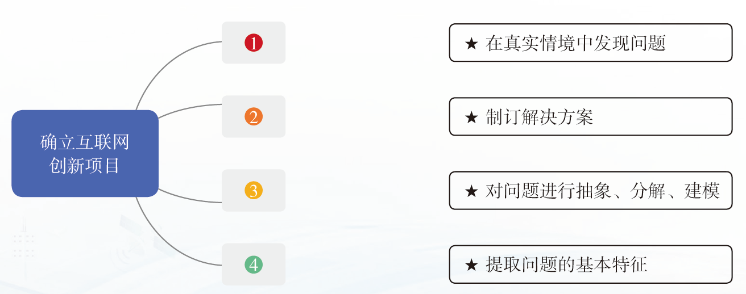
习题08：画一画
连一连，确立互联网创新项目的过程

Slide 10
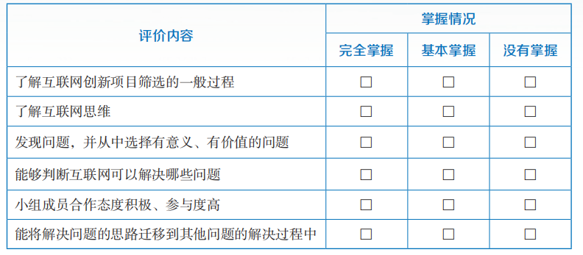
习题09：评一评
以小组为单位，请你对本项目的学习情况和完成情况进行评价。

